Slide 1

KHÓA LUẬN TỐT NGHIỆP
TRƯỜNG ĐẠI HỌC CÔNG NGHỆ THÔNG TIN
KHOA CÔNG NGHỆ PHẦN MỀM
ỨNG DỤNG CHĂM SÓC SỨC KHỎE TRÊN ANDROID
Sinh viên thực hiện:
TRẦN QUỐC THÁI 11520360 KTPM2011
NGUYỄN PHI VIỄN 11520687 KTPM2011
Giáo viên hướng dẫn:
THS. TRẦN ANH DŨNG

Slide 2
Nội dung
1
Tổng quan
2
Cơ sở lý thuyết
3
Ứng dụng Health Care Pro
4
Kết luận
5
Demo

Slide 3
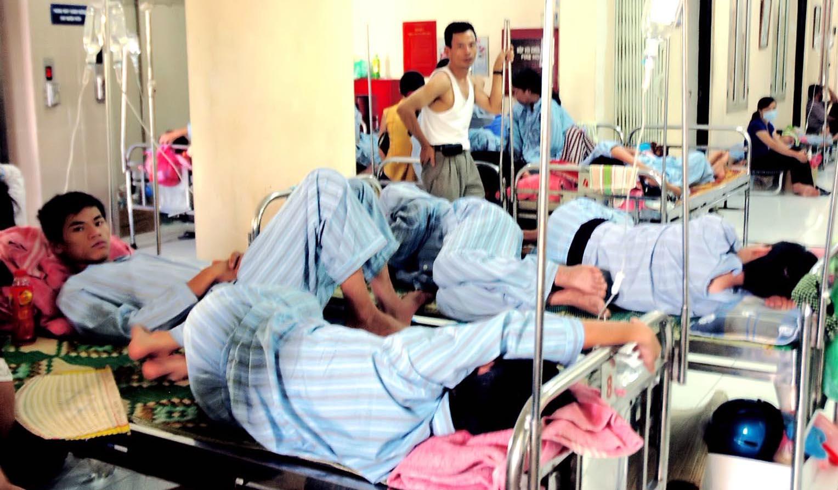



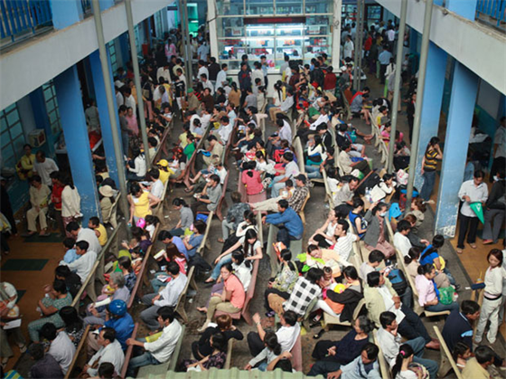
Tổng quan
Đặt vấn đề
Notes:
Ngày nay, vấn đề sức khỏe con người ngày càng được chú trọng. Sau những giờ làm việc mệt mỏi người dùng cần tập thể dục để giảm stress cũng như có được một sức khỏe tốt hơn. Loại hình thường thấy ở mọi người là đi bộ hoặc chạy bộ. Có câu nói: “Người có sức khỏe có một trăm ước muốn, người không có sức khỏe chỉ có 1 ước muốn duy nhất: đó là sức khỏe”.
Nhu cầu khám chữa bệnh ngày càng cao nhưng các cơ sở khám chữa bệnh thì chưa thực sự đáp ứng được nhu cầu này. Các vấn đề: - Bệnh viện thường xuyên quá tải. - Chất lượng khám chữa bệnh không cao. - Số lượng bác sĩ quá ít so với dân số( tỷ lệ 7,61 bác sĩ và 2,2 dược sĩ/10.000 dân – thống kê của Bộ Y Tế 2015). - Trừ những trường hợp bệnh nặng, còn lại người dân dường như sợ đến bệnh viện.
….

Slide 4
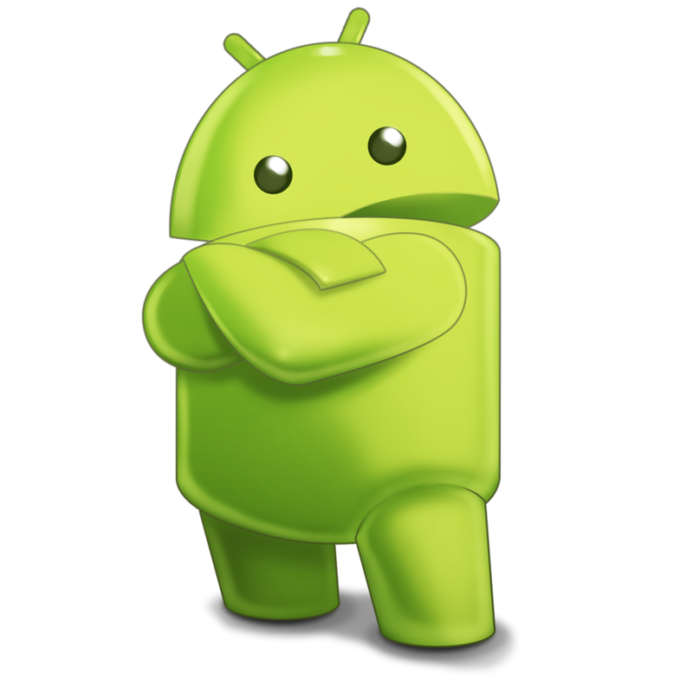
Tổng quan
Nền tảng Android
Android là một hệ điều hành dựa trên nền tảng Linux.
Theo IDC, các nhà sản xuất đã bán ra 1,3 tỷ smartphone
trên toàn thế giới trong đó có tới 1 tỷ smartphone Android,
chiếm 81,5%(2014).
Riêng tại Việt Nam, Android chiếm 63% thị phần
hệ điều hành di động(theo Appota – Q3 2015)
Trải qua nhiều phiên bản, đặt tên theo chủ đề bánh kẹo
và phát hành theo thứ tự bảng chữ cái.
Notes:
Nói đến nền tảng chăm sóc sức khỏe (wellness platform) thì hiện tại chỉ có hai “ông lớn” trong làng công nghệ là Apple và Google với hai nền tảng chuẩn bị cho Digital Health (Sức khỏe Kỹ thuật số - gọi tắt là Sức khỏe Số). Trong tương lai, có thể là 5 năm hoặc hơn, chúng ta sẽ chứng kiến một thế hệ mới của những nền tảng thu thập và phân tích dữ liệu về sức khỏe. Dựa vào kiến thức, kỹ năng của các thành viên trong nhóm mà nhóm chọn Android làm hđh phát triển. Sau dòng thứ nhất: - Nền tảng Android thực sự đã quá phổ biến, hầu hết mọi người đều biết tới. Để bớt nhàm chán, chúng em sẽ chỉ xin giới thiệu về thành tựu và các phiên bản Android đã có tính tới thời điểm hiện tại.

Slide 5
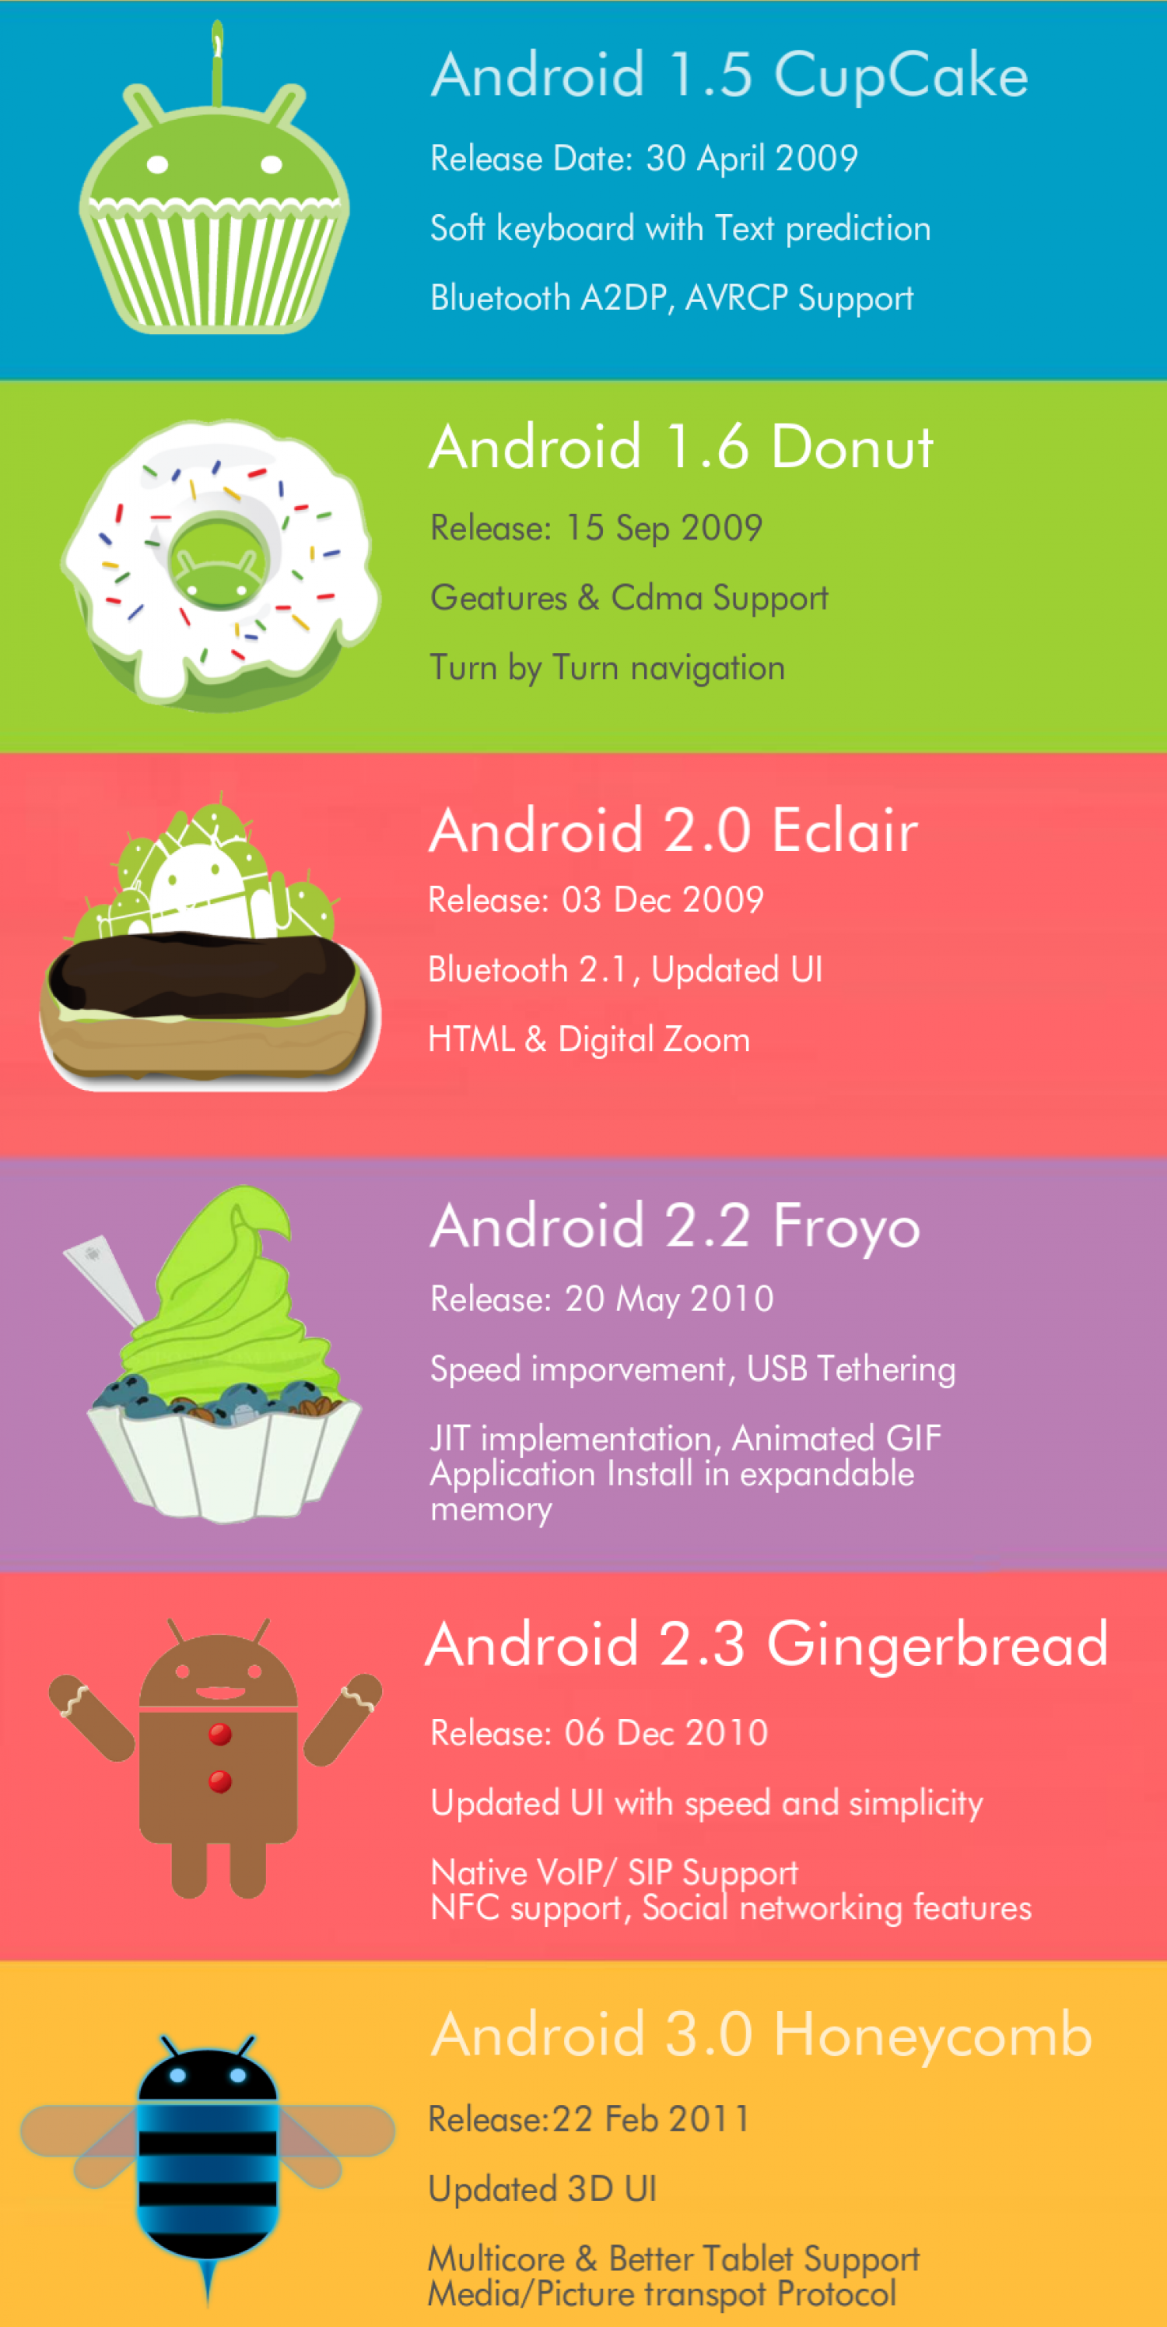
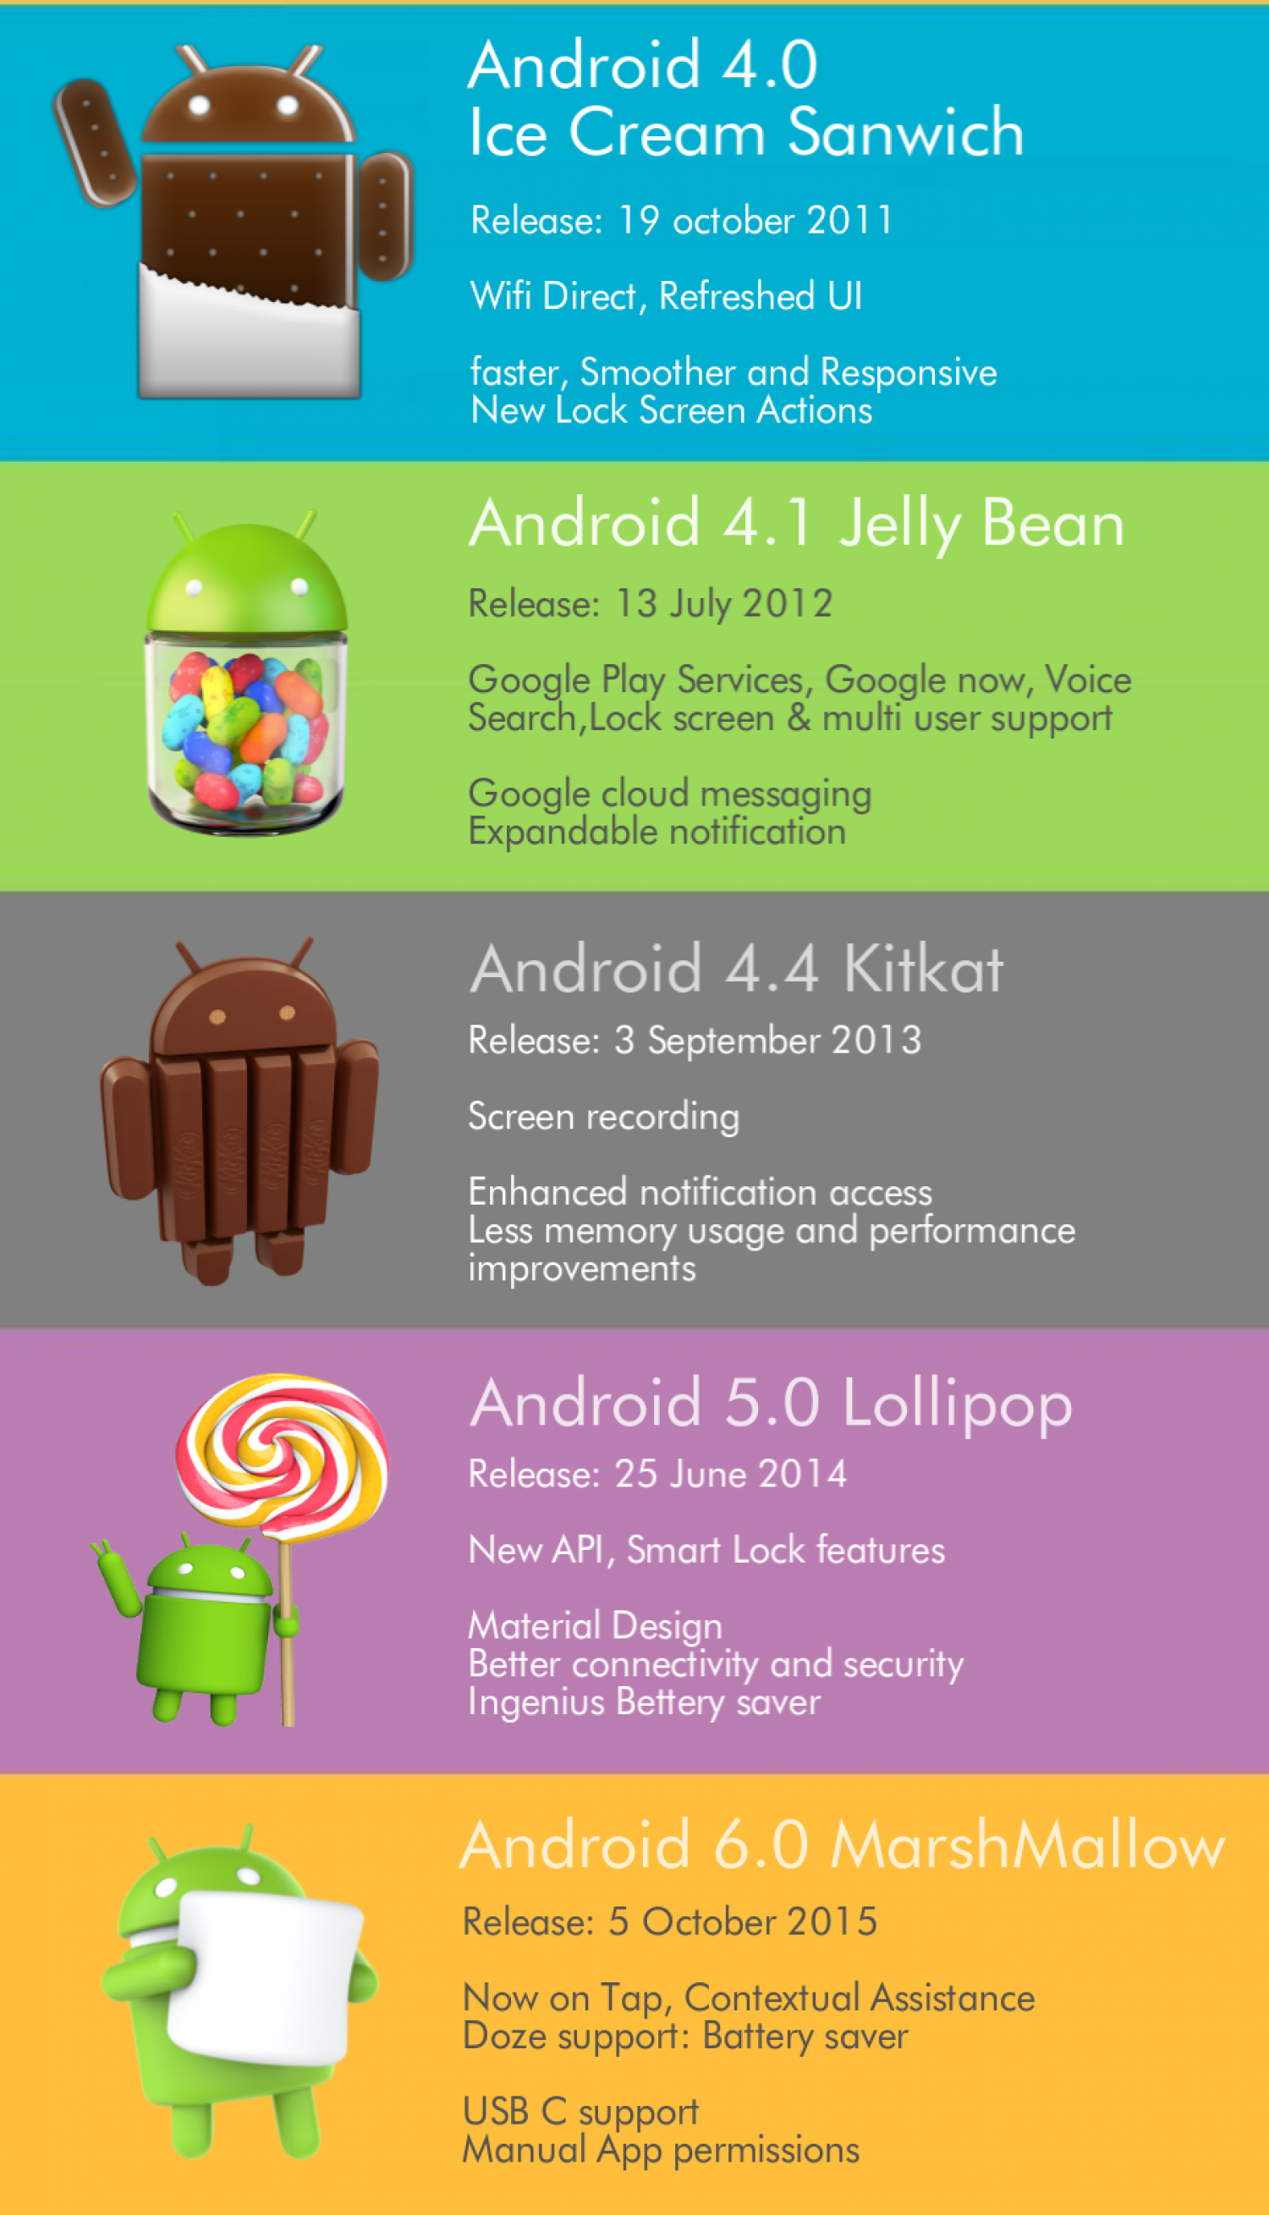

Slide 6




Tổng quan
Vẫn đảm bảo sức khỏe cho bệnh nhân
Giảm tải
cho bệnh viện
Quan tâm mạnh mẽ đến vấn đề sức khỏe
Con người
Nguồn ứng dụng
hạn chế
Đặt bệnh nhân làm trung tâm
Sân chơi mới cho nhà phát triển
Chăm sóc sức khỏe
di động
Hữu dụng
Digital Health
(Sức khỏe số)
Tương lai
Notes:
- Nhu cầu sức khỏe con người ngày càng dc quan tâm. - Vấn đề chăm sóc sức khỏe di động còn mới mẻ, bệnh nhân còn quen với kiểu truyền thống. Họ chưa thể tự làm một số công việc của bác sĩ, tự cá nhân hoá việc chăm sóc sức khoẻ của mình. - Từ đó, giảm tải cho bác sĩ, bệnh viện - Nguồn ứng dụng hạn chế. - Tương lai các thiết bị thông minh càng nhiều, quá trình chăm sóc sức khỏe theo đó cũng sẽ được ứng dụng vào Nhằm giải quyết các vấn đề trên… Chính vì vậy nhóm đã tìm hiểu kiến thức y khoa, các đặc điểm của hệ điều hành Android, các cơ sơ lý thuyết về nhịp tim, cơ sở lý thuyết đo bước đi,… Sẽ giới thiệu sâu hơn ở phần cơ sở lý thuyết.
Để tạo ra ứng dụng: - Chủ động hơn trong việc chăm sóc sức khỏe và có phương án phòng ngừa bệnh tật.
- Tạo nên một mối quan hệ khăng khít với bệnh nhân và hỗ trợ họ nhiều hơn trong việc chăm sóc sức khoẻ.
- Cố gắng giúp người dùng có được những hành động lành mạnh, thậm chí có thể đưa ra những lựa chọn thông minh tốt nhất cho họ.
http://ankomart.com/nen-tang-suc-khoe-so

Slide 7

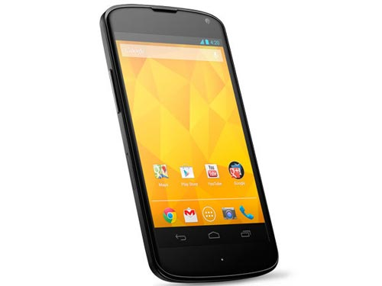

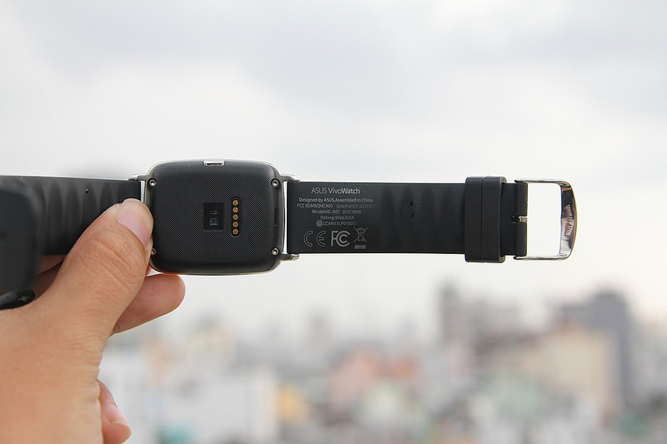
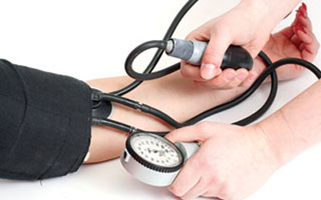
Cơ sở lý thuyết
Lý thuyết đo nhịp tim bằng phương pháp hấp thụ quang học
Notes:
Ở bệnh viện hoặc phòng khám thì các bác sĩ và nhân viên y tế lấy thông tin nhịp tim bằng phương pháp Ocillometric (xem hình 2.1).
Phương pháp này được thanh lọc bằng phần cứng lẫn phần mềm nên độ chính xác rất cao.
Tuy nhiên, vấn đề đáng nói là sự tiện lợi và chi phí bỏ ra cho thiết bị này so với một chiếc smartphone(đồ dùng mà hầu như ai cũng có) - Cài đặt ứng dụng để có tính năng này và không cần bất kỳ thiết bị phần cứng nào bên ngoài.

Slide 8
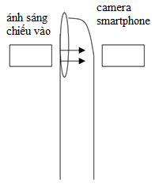
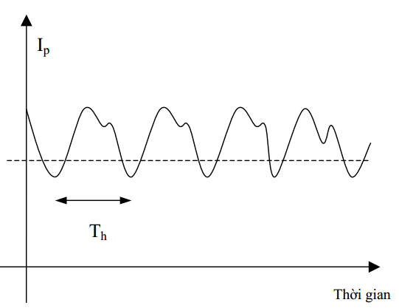

Cơ sở lý thuyết
Lý thuyết đo nhịp tim bằng phương pháp hấp thụ quang học
Notes:
Phương pháp đo nhịp tim bằng phương pháp hấp thụ quang học, ưu điểm: tiện lợi, không tốn nhiều chi phí và không làm cản trở quá trình lưu thông của máu tại vị trí đo nên mức độ chính xác cũng rất cao.
Hiện tượng này có thể giải thích như sau:
Ngón tay không quá dày để để ánh sáng có thể truyền qua, mức ánh sáng nhận được khá lớn. Tần số biến thiên phù hợp với nhịp đập của tim. Ánh sáng sau khi truyền qua ngón tay gồm 2 thành phần AC và DC:
+ Thành phần DC đặc trưng cho cường độ ánh sáng cố định truyền qua mô, xương và tĩnh mạch. Thành phần này không giúp ích trong quá trình đo đạt vì nó không bị ảnh hưởng bởi sự tuần hoàn máu của cơ thể.
+ Thành phần AC đặc trưng cho cường độ ánh sáng thay đổi khi lượng máu thay đổi truyền qua động mạch, tần số của tín hiệu này đồng bộ với tần số nhịp tim. Đây là phần ánh sáng cần phân tích.

Slide 9
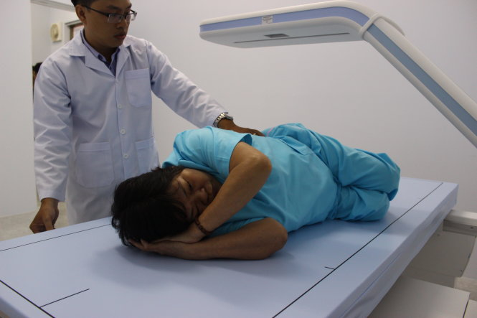
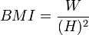
Cơ sở lý thuyết
Tính BMI (Body Mass Index)
Gọi W là khối lượng của một người (tính bằng kg) và H là chiều cao của người đó (tính bằng mét), chỉ số khối cơ thể được tính theo công thức:
Phân loại theo WHO: người lớn có BMI trong phạm vi [18,50 - 24,99] là người bình thường. Dưới 18,5 là gầy, trên 25 là người béo và trên 30 là béo phì.

Slide 10
Cơ sở lý thuyết
Tính WHR (Waist Hip Ratio)
Là chỉ số đánh giá sự phân bố mỡ trong cơ thể chúng ta.
Cách tính chỉ số WHR: Vòng eo WHR = -------------- Vòng mông Vòng eo: là số đo ở vị trí nhỏ nhất của eo (thường là ngang rốn), tính bằng cm Vòng mông: là số đo ngang qua điểm phình to nhất ở mông.

Slide 11
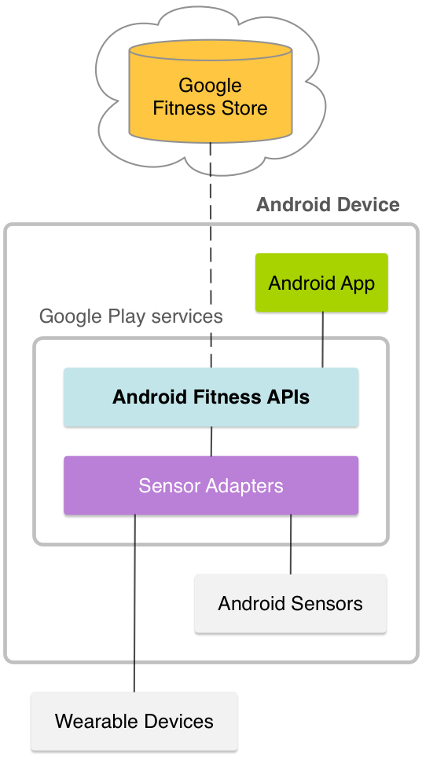
Cơ sở lý thuyết
Đo bước chạy, tính quãng đường,
số calos tiêu thụ
Notes:
Client – Server
Fitness Store là một dịch vụ đám mây tồn tại dữ liệu tập thể dục bằng cách sử dụng cơ sở hạ tầng của Google. Các ứng dụng trên các nền tảng và thiết bị khác nhau có thể lưu trữ dữ liệu và truy cập dữ liệu được tạo ra bởi các ứng dụng khác nhau.
Google Fit cung cấp một tập các API mà làm cho nó dễ dàng để chèn dữ liệu và truy vấn các Fitness Store.
Note: Phần sử dụng API Fitness của google nên phần thuật toán cụ thể không thể minh họa được.

Slide 12

Cơ sở lý thuyết
Parse Cloud
Notes:
Bộ công cụ cho nhà phát triển phần mềm di động của Parse (Parse mobile SDK) cung cấp các API và các dịch vụ đám mây dành cho các ứng dụng iOS, Android và Windows®. Parse SDK còn cung cấp một JavaScript và các API REST. Khi sử dụng Parse API, bạn có thể chạy các ứng dụng di động của mình trên đám mây một cách nhanh chóng và hao tốn ít hiệu năng. Một ứng dụng di động được tích hợp với Parse API có thể dễ dàng lưu trữ các đối tượng và các tệp dữ liệu trên Parse cloud, gửi và lắng nghe các tin nhắn push (ND.: tin nhắn push (push notification) cho phép một ứng dụng thông báo cho bạn các tin nhắn hoặc sự kiện mới mà không cần phải mở ứng dụng ra), quản lý người dùng, xử lý dữ liệu vị trí địa lý và sử dụng các nền tảng truyền thông xã hội như Twitter và Facebook. Đối với các ứng dụng di động cần mở rộng quy mô, Parse SDK cung cấp tất cả tính co giãn của một nền tảng đám mây.

Slide 13
Ứng dụng Health Care Pro
Công cụ phát triển
Môi trường phát triển: Eclipse
Ngôn ngữ phát triển: Java
Thư viện sử dụng: Android SDK, Annotations, Bolt-task, Parse, Material Design Library, Picasso, Zulu Solution.

Slide 14
Ứng dụng Health Care Pro
Các chức năng:
Đo nhịp tim
Tính chỉ số BMI
Tính chỉ số WHR
Đo số bước đi, tính số calories và quãng đường đi được
Xem tin tức online
Video call
Chẩn đoán bệnh dựa theo triệu chứng
Tra cứu thuốc tây
Notes:
Dựa vào những nhu cầu thực tế cũng như các cơ sở lý thuyết, các kỹ thuật lập trình nhóm đã nghiên cứu mà ứng dụng chăm sóc sức khỏe trên Android mang tên Health Care Pro ra đời.
Ứng dụng với các chức năng là:
Đo nhịp tim:
+ Làm việc tốt nhất trên các thiết bị với đèn flash. Trên các thiết bị khác, nó phải được sử dụng với ánh sáng tốt.
+ Đặt đầu ngón tay trỏ của bạn trên máy ảnh của điện thoại và trong 30 giây nhịp tim của bạn sẽ được hiển thị.
- Đo số bước đi, calo, quãng đường: + Dễ dàng theo dõi mọi hoạt động. Khi bạn đi bộ, chạy hoặc đạp xe trong suốt cả ngày, điện thoại của bạn sẽ tự động ghi lại chúng với tính năng này.
+ Đặt mục tiêu dựa trên số bước, thời gian, khoảng cách, calo tiêu thụ + Thống kê trong thời gian thực cho lần chạy, đi bộ và đạp xe.
Bây giờ chúng ta có thể dễ dàng theo dõi quá trình thể dục thể thao và sức khỏe mỗi lần chỉ với điện thoại của mình.

Slide 15
Ứng dụng Health Care Pro
Usecase diagram

Slide 16
Ứng dụng Health Care Pro
Cài đặt, thử nghiệm
Hệ điều hành tối thiểu: Android 4.0.3
Trên nhiều máy: Samsung Galaxy Win (4.1.2), Vega IRON (4.1.2), Sony Xperia M (4.1.2), Huawei Ascend G300 (4.0.3), Google Nexus 5 (6.0.1), Google Nexus 7 (6.0.1).

Slide 17
Ứng dụng Health Care Pro
Đánh giá độ chính xác, kết quả thực nghiệm:
Chức năng Đo nhịp tim |  | Chức năng Đo bước chạy
Ứng dụng Health Care Pro | Ứng dụng Smartband 2 | Ứng dụng Health Care Pro | Thực tế
71 nhịp/phút | 73 nhịp/phút | 90 bước | 100 bước
75 nhịp/phút | 72 nhịp/phút | 178 bước | 200 bước
78 nhịp/phút | 80 nhịp/phút | 316 bước | 350 bước
Notes:
Đo nhịp tim:
+ Làm việc phụ thuộc đèn flash, nguồn ánh sáng. + Độ chính xác được thử nghiệm liên tục trên cá nhân nhóm, bạn bè, thầy cô dùng thử ứng dụng - Đo bước chạy: + Thống kê trong thời gian thực cho lần chạy, đi bộ và đạp xe.

Slide 18
Kết luận
Kết luận
Kết quả đạt được:
Hoàn thành một ứng dụng chăm sóc sức khỏe trên Android với các chức năng đặt ra.
Am hiểu thêm về kiến thức y học.
Nắm được đặc tính hệ điều hành Android.
Hiểu được cách sử dụng API Fitness để đo số bước đi, tính số calos tiêu thụ, đo quãng đường đi được.
Hiểu được cách sử dụng API Google Map của Google để hỗ trợ việc tìm kiếm các bệnh viện lân cận.
Hiểu được cách sử dụng API của Pase Cloud để lưu trữ dữ liệu người dùng.

Slide 19
Kết luận
Kết luận
Hướng phát triển:
Tối ưu hóa các control hiện tại mà nhóm phát triển để giao diện trở nên bắt mắt và đẹp hơn.
Chức năng chẩn đoán bệnh chưa chẩn đoán được nhiều bệnh, đòi hỏi có sự tư vấn của bác sĩ nên cần nâng cao chất lượng và độ chính xác.
Phát triển tính năng cảnh báo bệnh theo mùa.
Phát triển một phiên bản dành cho bác sĩ để bác sĩ và bệnh nhân kết nối dễ dàng hơn.

Slide 20
Demo

Slide 21


